Slide 1
Revisão - Biologia Classificação e Reino Animal
Profº Ms. Leonardo E. Ferreira
Foz do Iguaçu, 03 de Março, 2024.
Classificação dos Organismos, reinos, bactérias, protozoarios, virus, ciclo reprodutivo.
Notes:
Esta apresentação demonstra os novos recursos do PowerPoint e é visualizada com melhor resolução no modo Apresentação de Slides. Esses slides foram projetados para fornecer a você idéias excelentes de criação de apresentações no PowerPoint 2010.
Para obter mais exemplos de modelos, clique na guia Arquivo e, na guia Novo, clique em Exemplos de Modelos.

Slide 2
Filo Nematelmintea

Slide 4
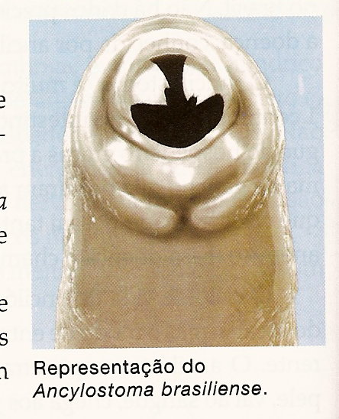

Slide 5
» Os nematódeos parasitas apresentam corpo revestido por
camada resistente.
» O alimento é ingerido pela boca e os restos não digeridos são eliminados pelo ânus (sistema digestivo completo).
» Geralmente apresentam sexos separados (machos e fêmeas),
sendo a fêmea maior que o macho; a reprodução é sexuada.

Slide 6
ASCARIDÍASE

Slide 7
CAUSADOR
Verme Ascaris lumbricoides (Lombriga)

Slide 8
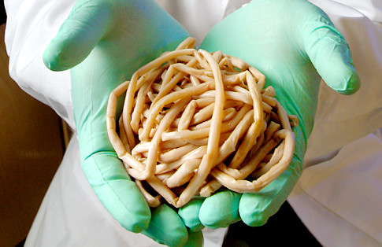
HOSPEDEIROS
O homem é o único hospedeiro deste verme.

Slide 9
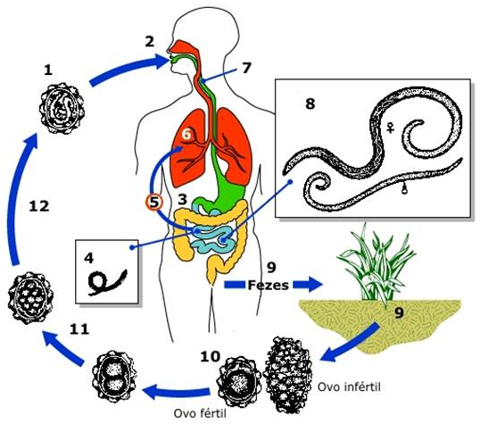
TRANSMISSÃO
Ingestão de água e/ou alimentos contaminados com os ovos do Ascaris lumbricoides.

Slide 10
SINTOMAS
Maioria dos infectados são assintomáticos
Complicações pulmonares, bronquite e tosse;
Febre, dores de cabeça, dores abdominais;
Obstruções intestinais, desnutrição e anemia.

Slide 11
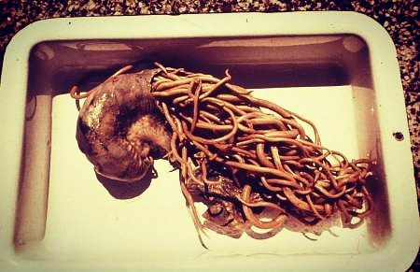
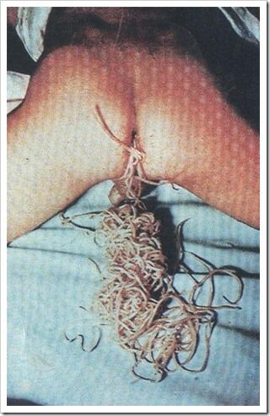
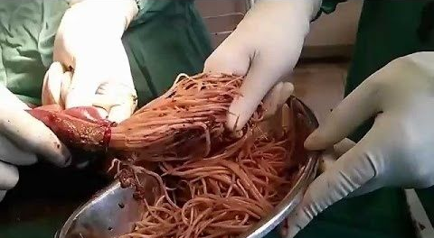

Slide 12
ANCILOSTOMOSE

Slide 13
CAUSADORES
Verme hematófago, vive no intestino se alimentando de sangue
Verme Ancylostoma duodenale – África e Ásia
Verme Necator americanus – América
Ancylostoma
duodenale
Necator americanus

Slide 14
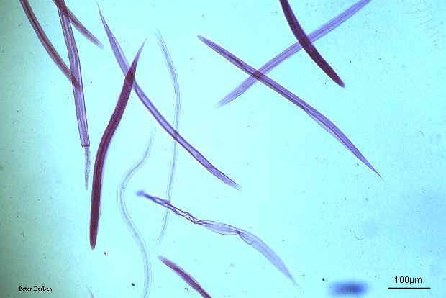
HOSPEDEIROS
O homem é o único hospedeiro deste verme.

Slide 15
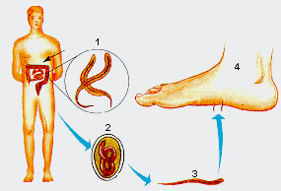
TRANSMISSÃO
Penetração da larva filarióide na pele, geralmente pela sola dos pés.

Slide 16
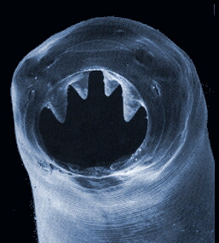
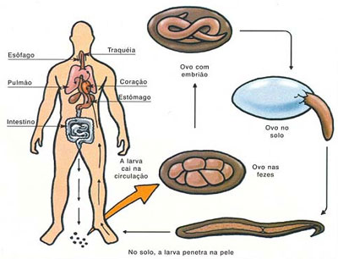
Ciclo do Ancylostoma duodenale
Ancylostoma duodenale

Slide 17
FILARIOSE

Slide 18
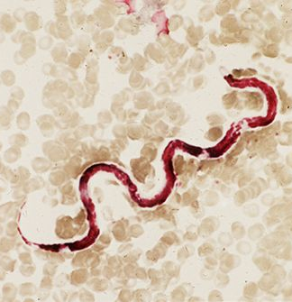
Ciclo da Wuchereria bancrofti
» Filariose ou Elefantíase, é uma doença
provocada pelo nematódeo Wuchereria
bancrofti. Doença comum na região Norte.
» A filariose é transmitida por um mosquito
do gênero Culex, que infectado pelo
parasita, pica uma pessoa e deposita as
larvas da filária em sua corrente sangüínea.
Essas larvas atingem o sistema linfático,
onde tornam-se adultas e reproduzem-se
sexuadamente, liberando ovos. Esses ovos
se transformam em larvas ainda no sistema
linfático. Quando um mosquito Culex pica
a pessoa, junto com o sangue e a linfa, ele
ingere as larvas da filária, que irão reiniciar
o ciclo ao picar uma pessoa sadia.

Slide 19
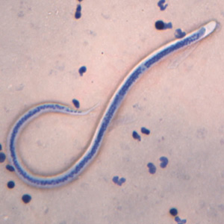
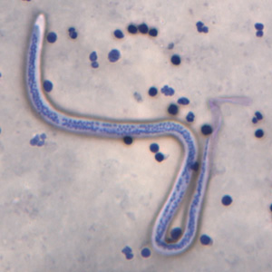
CAUSADOR
Verme Wuchereria bancrofti

Slide 20
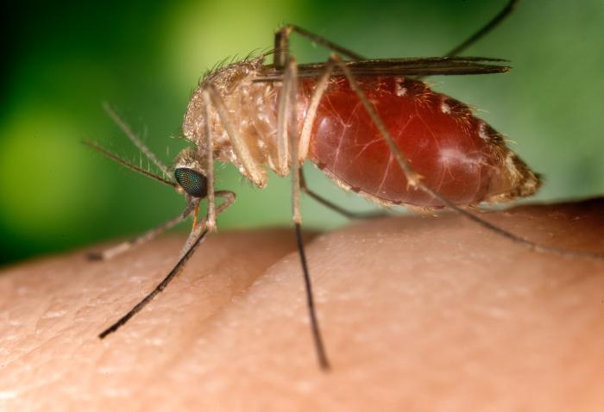
HOSPEDEIROS
Seres Humanos
Hospedeiros
Definitivos
Mosquito Culex
Hospedeiro
Intermediário

Slide 21
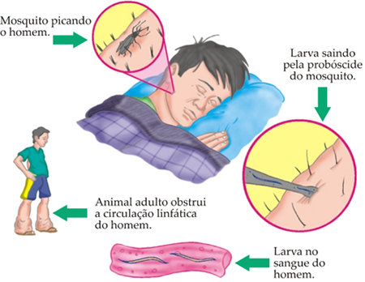
TRANSMISSÃO
Picada da fêmea do mosquito Culex

Slide 23
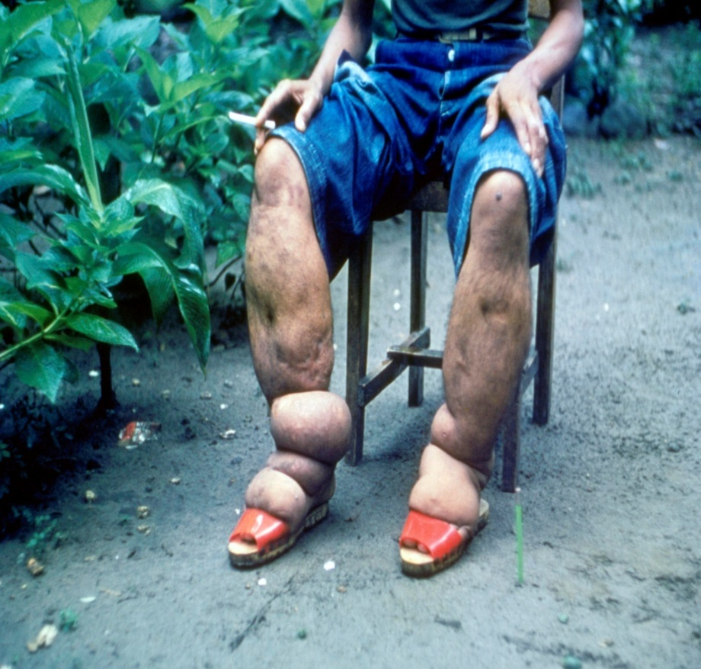
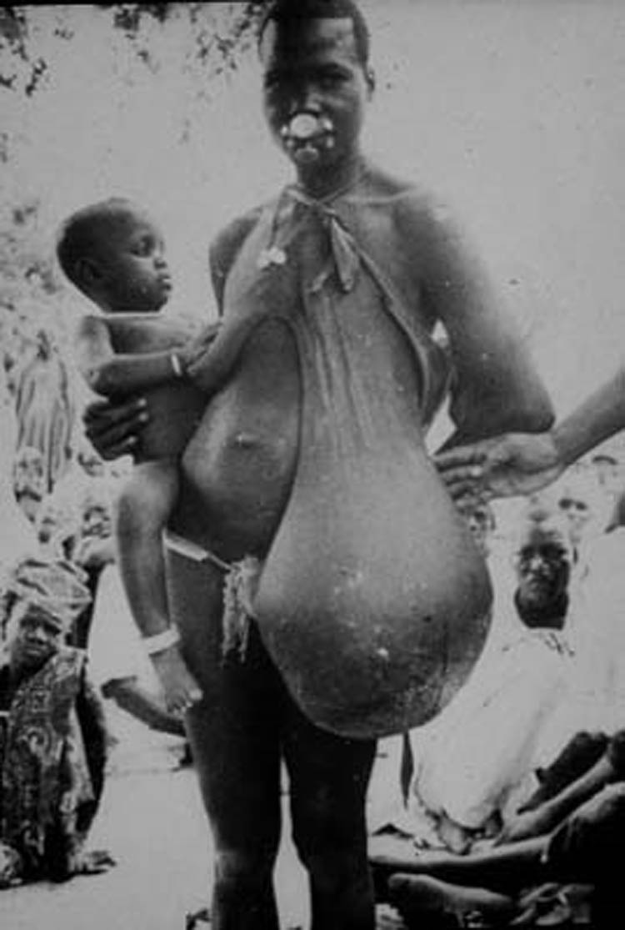
SINTOMAS
Obstrução de vasos linfáticos, inchaço (edema);
Deformações de pernas, braços, mamas e bolsa escrotal.

Slide 24
OXIUROSE

Slide 25
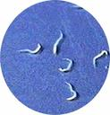
Ciclo do Enterobius vermicularis
» Oxiurose: doença causada pelo
Enterobius vermicularis, parasita
encontrado no intestino grosso
de crianças. São esbranquiçados e bem
pequenos, as fêmeas medem alguns
milímetros e os machos são menores
ainda.
» Durante o dia as fêmeas permanecem no
intestino grosso, mas a noite dirigem-se
a região anal, onde depositam seus
ovos. A movimentação das fêmeas na
região provoca intensa coceira, e a
criança, ao coçar a região, fica com os
diminutos ovos nos dedos. Ao colocar
as mãos na boca, ingere os ovos, que vão reiniciar o ciclo.
» O combate a essa doença é feito através de higiene pessoal e ambiental.

Slide 26
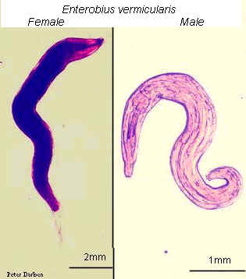
CAUSADOR
Verme Enterobius vermicularis
Vivem no intestino grosso.

Slide 27
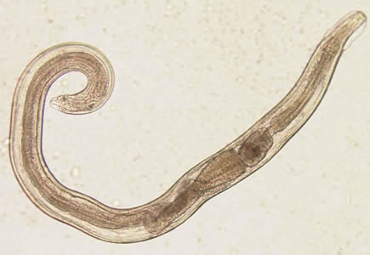
HOSPEDEIROS
O homem é o único hospedeiro deste verme.

Slide 28
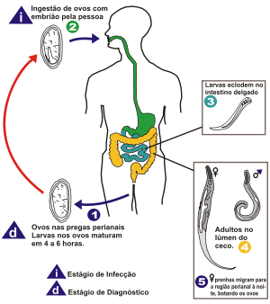
TRANSMISSÃO
Ingestão de água e/ou alimentos contaminados com os ovos do verme

Slide 29
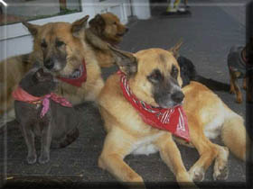
Ciclo do Ancylostomo brasiliense
» Larva migrans ou bicho geográfico : é
uma doença causada pelo
Ancylostomo caninum e Ancylostomo
brasiliense, parasita encontrado em
cães e gatos.
» Em ambientes quentes e úmidos, os
ovos do parasita, que podem ser encontrados
nas fezes de cães e gatos, liberam as larvas,
que penetram na pele de seres humanos, onde
migram, provocando lesões semelhantes a
linhas de um mapa. Depois de algumas semanas
as larvas morrem.
» A prevenção é o tratamento dos cães e gatos. A incineração das fezes
infectadas, a proibição de animais nas praias e limpeza periódica de
parques.

Slide 30
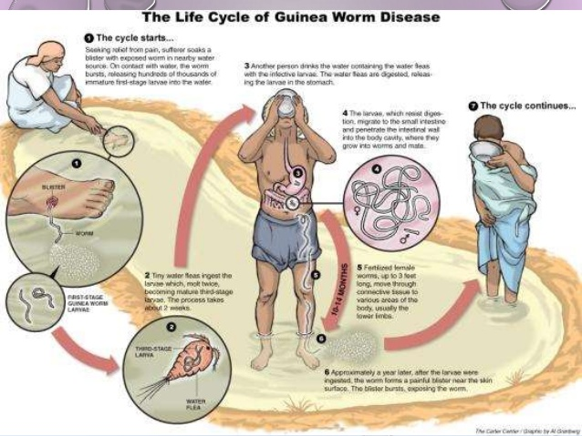
Ciclo do Dracunculos medianensis

Slide 31
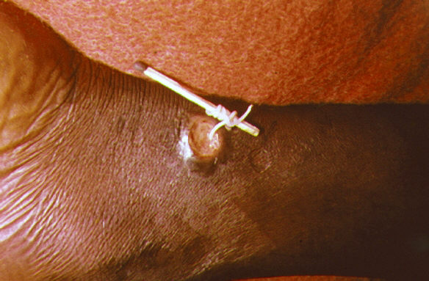
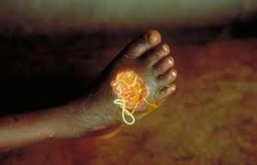

Slide 32
Bem vindos ao mundo da
Tenham um ótimo dia !!!

